Slide 1
El modelo de enseñanza híbrido en una asignatura teórico-práctica de la carrera de Biología
Roberto Velasco García
María del Rocío Vargas Martínez
FES Iztacala Carrera de Biología
Mayo de 2022

Slide 2
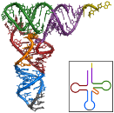
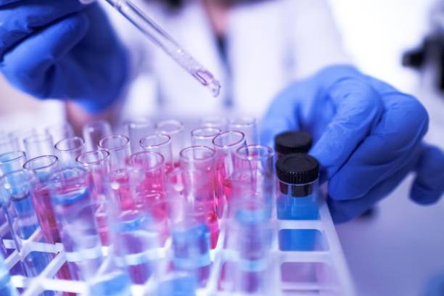
Biomoléculas
Es una asignatura teórico-práctica que se imparte en el segundo semestre de la carrera de Biología de la FES Iztacala
Curso a distancia
Semestres
2020-2, 2021-2 y 2022-2
Curso presencial
Durante el año 2020 el confinamiento obligó a la impartición del curso en línea.
La transición hacia la modalidad a distancia llevó a un reajuste del curso, que originalmente era b-learning.

Slide 3
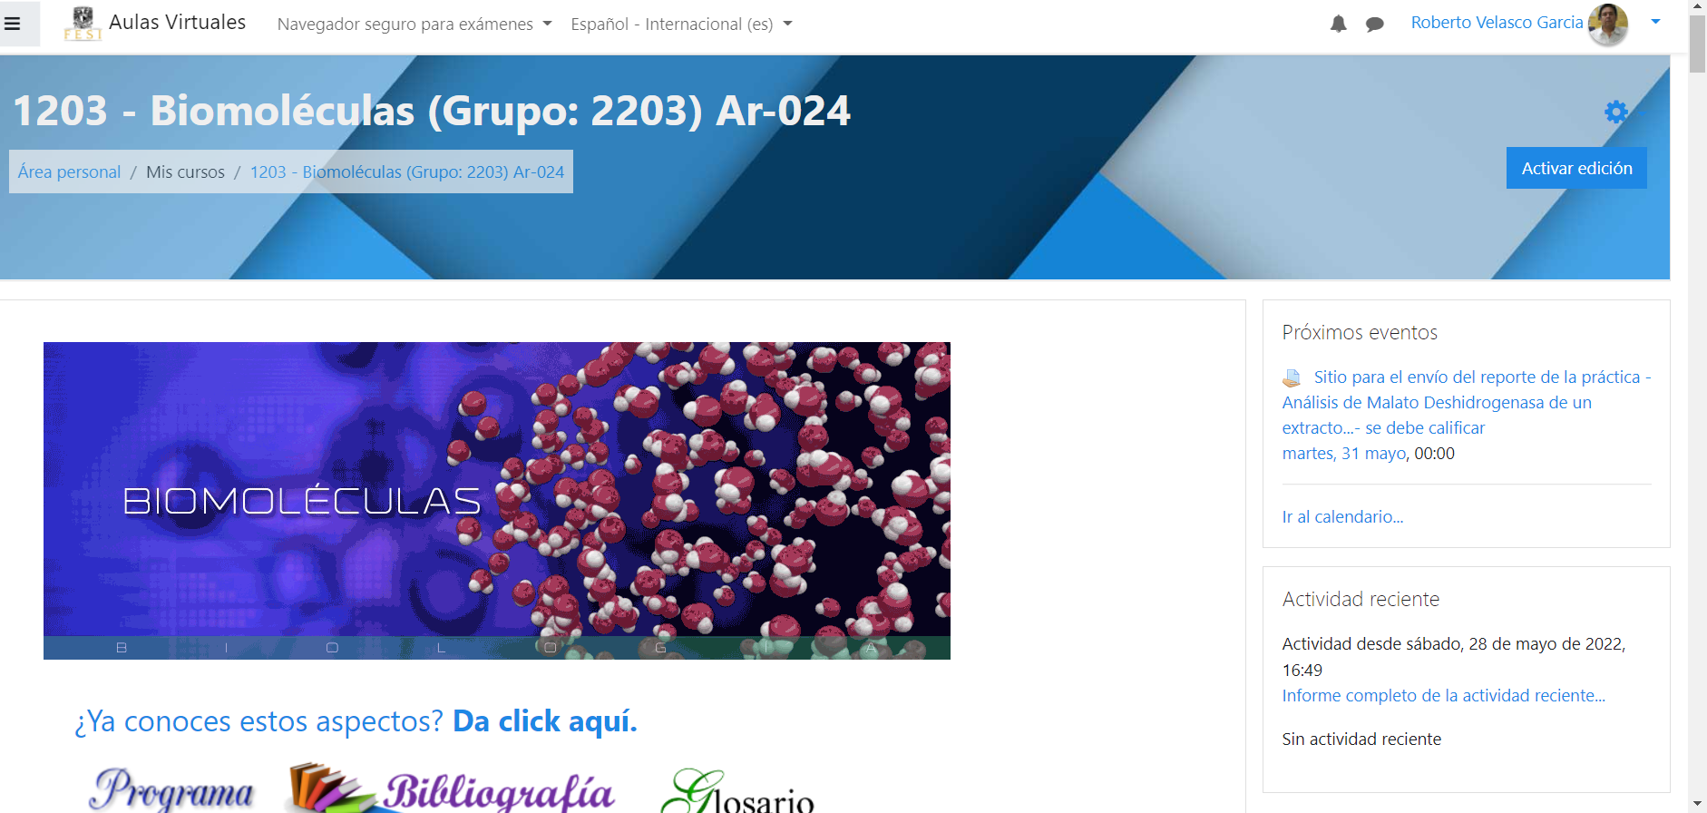
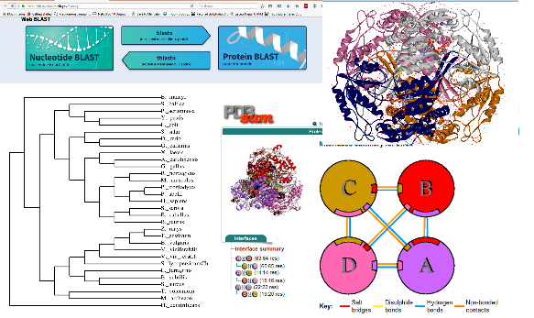
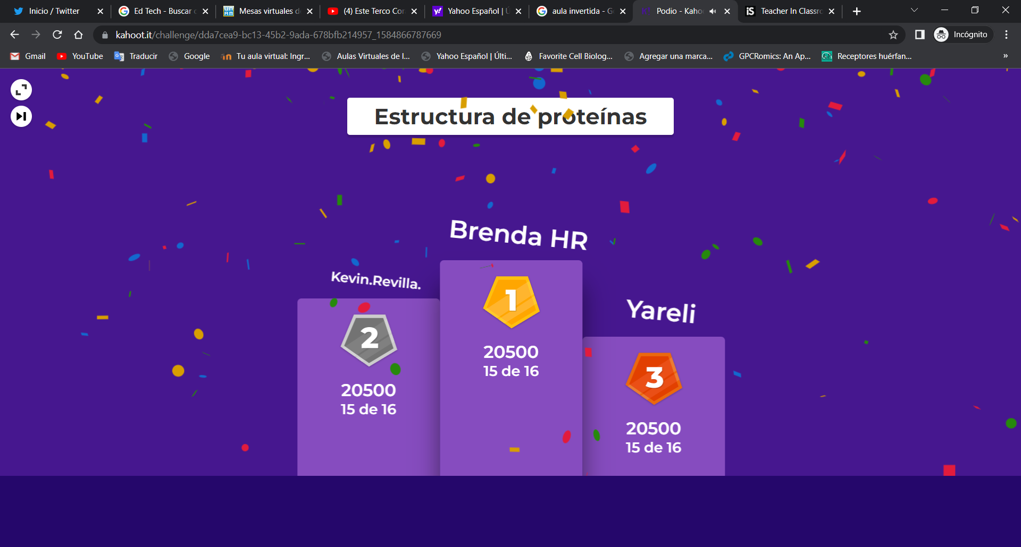
En el curso a distancia, las plataformas Zoom y Moodle se convirtieron en los principales medios de comunicación con los estudiantes.
Clases grabadas
Material de apoyo propio
https://drive.google.com/file/d/1MBW6BaBI2LOZPwXGklhTHnMzPLySxbtQ/view
https://drive.google.com/file/d/1cRpnMf2zmI7rksK7VpIs2fNZlWDmXdIV/view
Recursos TIC
Se crearon y compilaron recursos didácticos para cubrir el programa (se muestran como ejemplo algunos materiales de la unidad de aminoácidos y proteínas).
https://create.piktochart.com/output/44614569-aminoacidos
Actividades instruccionales
Material de apoyo
de libre acceso
Actividades interactivas
Cómo determinar la concentración de proteínas con el ensayo de Bradford
https://www.youtube.com/watch?v=7o65va089S4&t=40s
https://drive.google.com/file/d/1jb2ShdRiEkgBAzHY7P8YFf958V9oFtG9/view?usp=sharing

Slide 4
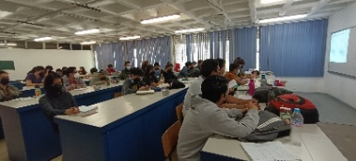
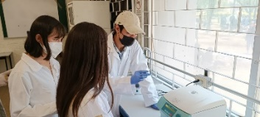
LA ENSEÑANZA BAJO LA MODALIDAD HÍBRIDA
A partir de marzo de 2022 y hasta la conclusión del semestre 2022-2, en la carrera de Biología de la FESI utilizamos un esquema que alterna una semana con actividades presenciales y otra en línea.
Trabajamos bajo el esquema de aula invertida, utilizando recursos que habíamos generado para el curso en línea.
Semana en línea | Semana presencial
Revisión programada de recursos y actividades en el aula virtual Clases grabadas o a distancia (Zoom) Reuniones en Zoom Evaluaciones en línea | Revisión programada de recursos y actividades en el aula virtual Clases en el salón Actividades en el laboratorio (trabajo en equipos, reporte colaborativo en línea) Evaluaciones presenciales
Clase en línea
Revisión previa de contenidos
Clase presencial
Actividades presenciales de alumnos del grupo 2203

Slide 5
¿CUÁLES SON SUS VENTAJAS O BENEFICIOS?
Ahorra el tiempo de los alumnos al reducir los días de asistencia a la Facultad
Favorece el aprendizaje según necesidades individuales
Permite un abordaje más profundo de los temas en la fase presencial
Recupera la formación en el laboratorio, que es necesariamente presencial
¿QUÉ HABILIDADES DESARROLLAMOS O FORTALECIMOS COMO DOCENTES?
La capacitación y actualización en el manejo de TICs
El diseño de materiales y contenidos para temas específicos
La planeación para lograr cursos más eficientes
La sensibilidad hacia las circunstancias individuales de los estudiantes
¿QUÉ PODEMOS CONCLUIR HASTA EL MOMENTO DE LA MODALIDAD DE ENSEÑANZA HÍBRIDA?
¿QUÉ ACTIVIDADES ASINCRÓNICAS DEBEN MANTENERSE?
La revisión previa de contenidos por parte de los alumnos (esquema del aula invertida)
Las actividades con materiales interactivos
El trabajo colaborativo
La retroalimentación personalizada
¿QUÉ ACTIVIDADES PRESENCIALES DEBEN FOMENTARSE?
Las actividades prácticas en el laboratorio
El trabajo colaborativo en clase
Trabajar en el aprendizaje basado en problemas
¿QUÉ HABILIDADES DESARROLLARON LOS ALUMNOS?
Administración del tiempo para cada asignatura
Responsabilidad para revisar individualmente los contenidos
Compromiso para trabajar en equipo
Capacidad para el trabajo colaborativo
Créditos de las imágenes

